Slide 1
Bienvenue
Bem-vindo
Welcome
Bienvenidos
歓迎
Benvenuti
Bene Ventun Sit

Slide 2
Backchannel e Inteligencia Colectiva
Maurisbel Castilla
@MaurisbelC
Jesus Palencia
@Sinfallas

Slide 3
La Tecnología es el Reflejo del Fanatismo del Hombre por Sobrevivir.
Anónimo

Slide 4
Inteligencia Emergente

Slide 5
Inteligencia Colectiva

Slide 6
#laPascuatic2011
¿A que nos referimos con Tecnología?

Slide 7
Tecnología
  Es todo aquello hecho por el hombre con el propósito de satisfacer una necesidad o mejorar su calidad de vida. Entonces podemos decir que tecnología NO son solo las cosas electrónicas sino cualquier cosa que no sea generada por la naturaleza.

Slide 8
¿Que son las Tecnologías de la Información y la Comunicación?

Slide 9
Tecnologías de la Información y la Comunicación
Bajo esta definición se agrupan los elementos y las técnicas utilizadas en el tratamiento y la transmisión de la información (independientemente del medio a usar), aunque comúnmente se aplica a la informática (por contexto cultural) también forman parte de este compendio, tecnologías mas comunes como la televisión, radio y los medios impresos entre otros.

Slide 10
Redes Sociales e Inteligencia colectiva;
Por que no usar CMS?

Slide 11
Las Redes sociales como mecanismo de
interacción y producción didáctica

Slide 12
#laPascuatic2011
Hablemos de Backchannel

Slide 13
#laPascuatic2011
Ponente
Audiencia
Informa
Opina
Conversa
(concluye)

Slide 14
El Backchannel no hace malas presentaciones, un orador no preparado hace malas presentaciones.

Slide 15

#laPascuatic2011
¿Vale la pena el uso de Backchannel en una presentación?

Slide 16

Netiquette
Pensando en 140 caracteres

Slide 17
Netiquette es una palabra derivada del francés étiquette (buena educación) y del inglés net (red) y vendría a designar el conjunto de reglas que regulan el comportamiento de un usuario en un grupo de noticias, lista de correo o foro aunque no se limita a estos ya que recientemente este conjunto de normas se ha estandarizado en toda la web. La Netiquette no es más que una adaptación de las reglas de etiqueta del mundo real al ambiente virtual.

Slide 18
#laPascuatic2011
¿Qué ventajas y beneficios me aporta el Backchannel como organizador de eventos?

Slide 19
#laPascuatic2011
¿Es posible utilizar el Backchannel antes de un evento?

Slide 20
#laPascuatic2011
¿Es factible utilizar el Backchannel como medio de capacitación permanente?

Slide 21

Empecemos a jugar...

Slide 22
¿Que herramientas se pueden utilizar para complementar el Backchannel?

Slide 23
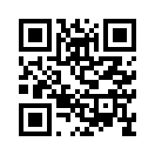
Pollowers

Slide 24
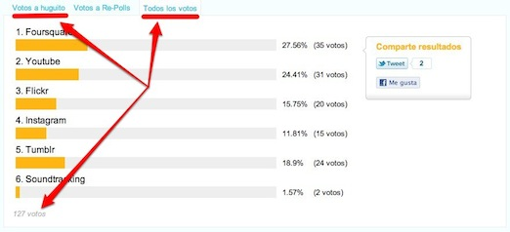

Slide 25
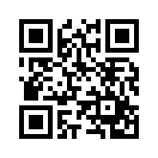
Twtpoll

Slide 26
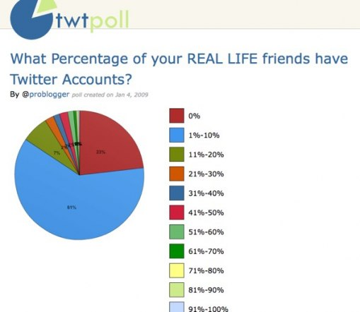

Slide 27
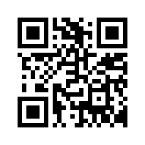
Wiffiti

Slide 28
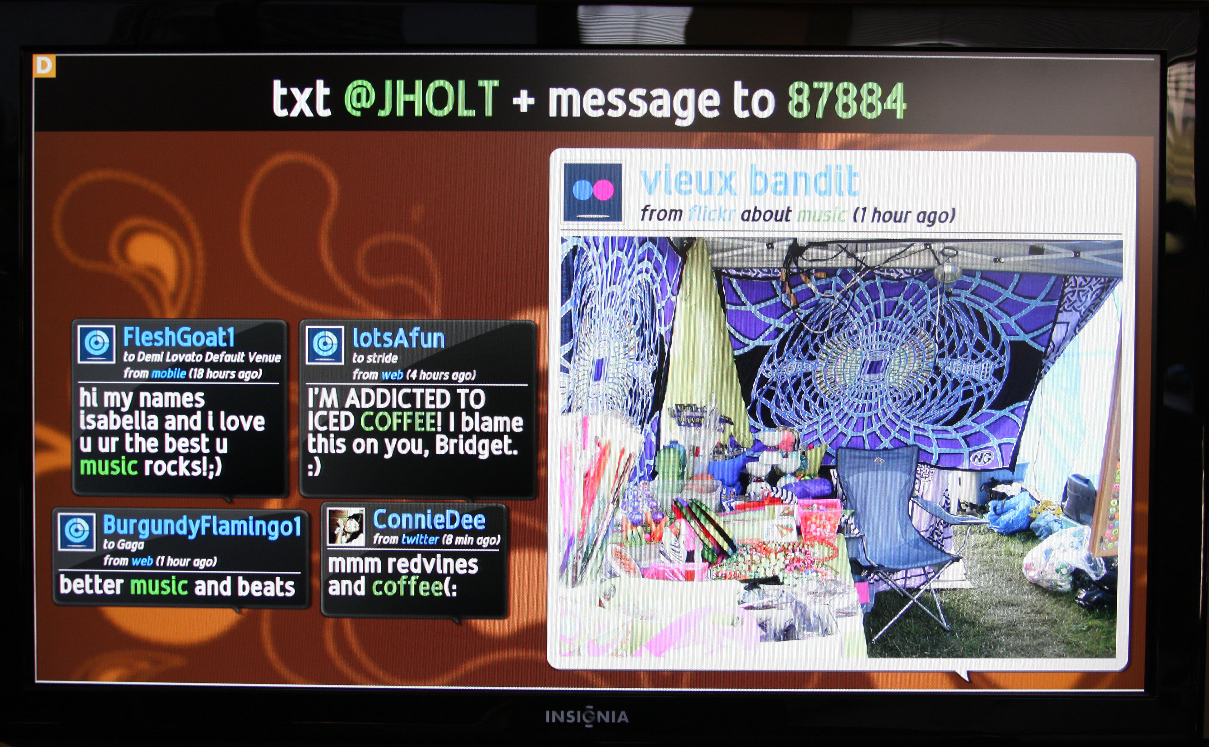

Slide 29
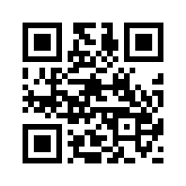
Tweetwally

Slide 30
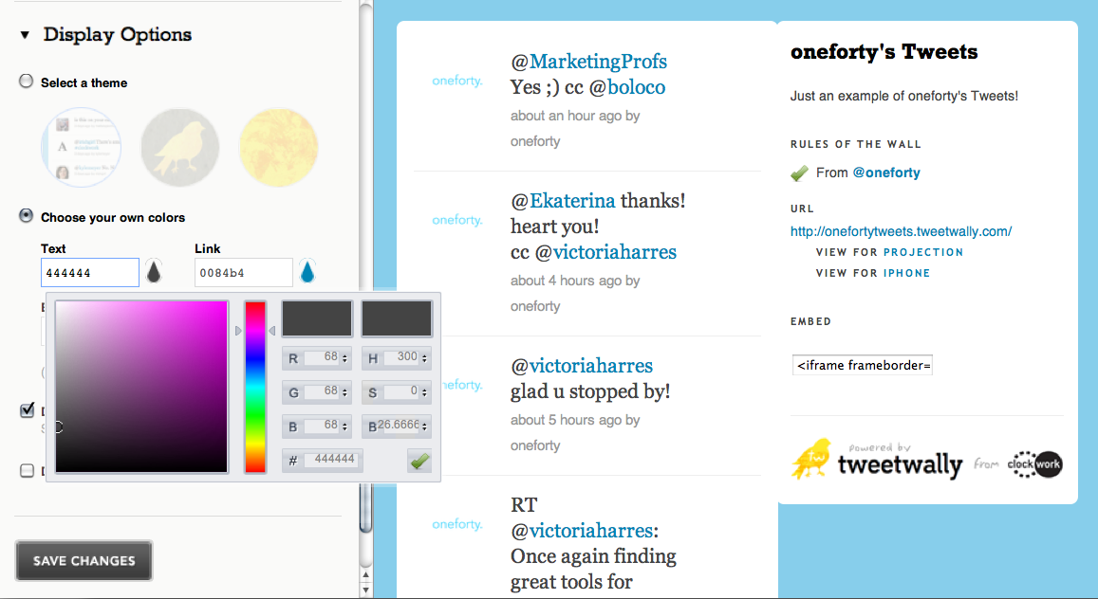

Slide 31
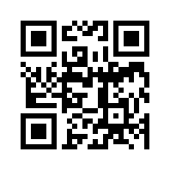
Twubs

Slide 32
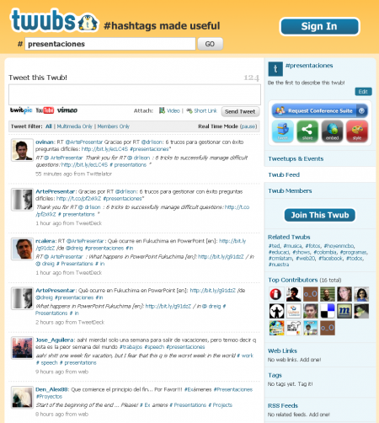

Slide 33
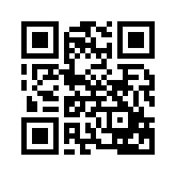
Twitterfall

Slide 34
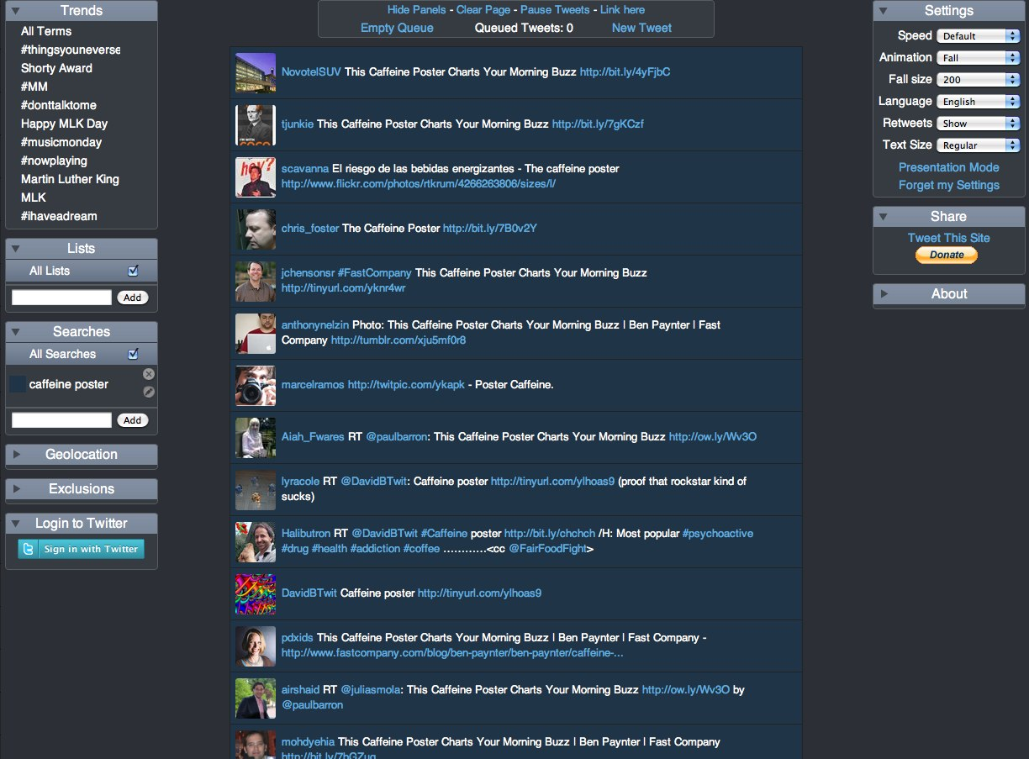

Slide 35
El Backchannel transforma las presentaciones en oportunidades de creación de comunidades...

